Slide 1
CE2013 資訊工程概論
Exercise 1 實作教學
Git・GitHub・uv 基礎
Git 版控
GitHub 協作
uv 環境管理
Merge Conflict

Slide 2
OVERVIEW
實作總覽
1
建立專案環境
初始化 repo、clone 到本機、設定 Python 環境
2
專案版本管理
建立分支、修改程式碼、推送 Commit
3
新增任務防重複機制
驗證變更、推送並準備 Pull Request
4
PR 合併與同步
審查、合併 PR，同步最新進度
5
刪除任務功能
開發刪除任務、產生分支衝突
6
解決 Merge Conflict
排解衝突、完成合併

Slide 3
PHASE 1 · 建立專案環境
在正式開發前，先完成三個準備步驟：建立個人 Repository、Clone 到本機、並用 uv 初始化 Python 環境。
①
②
③
建立個人 Repository
Git Clone 到本機
uv 初始化開發環境
從 Template 建立並推送到 GitHub
取得專案原始碼
建立虛擬環境並安裝相依套件

Slide 4
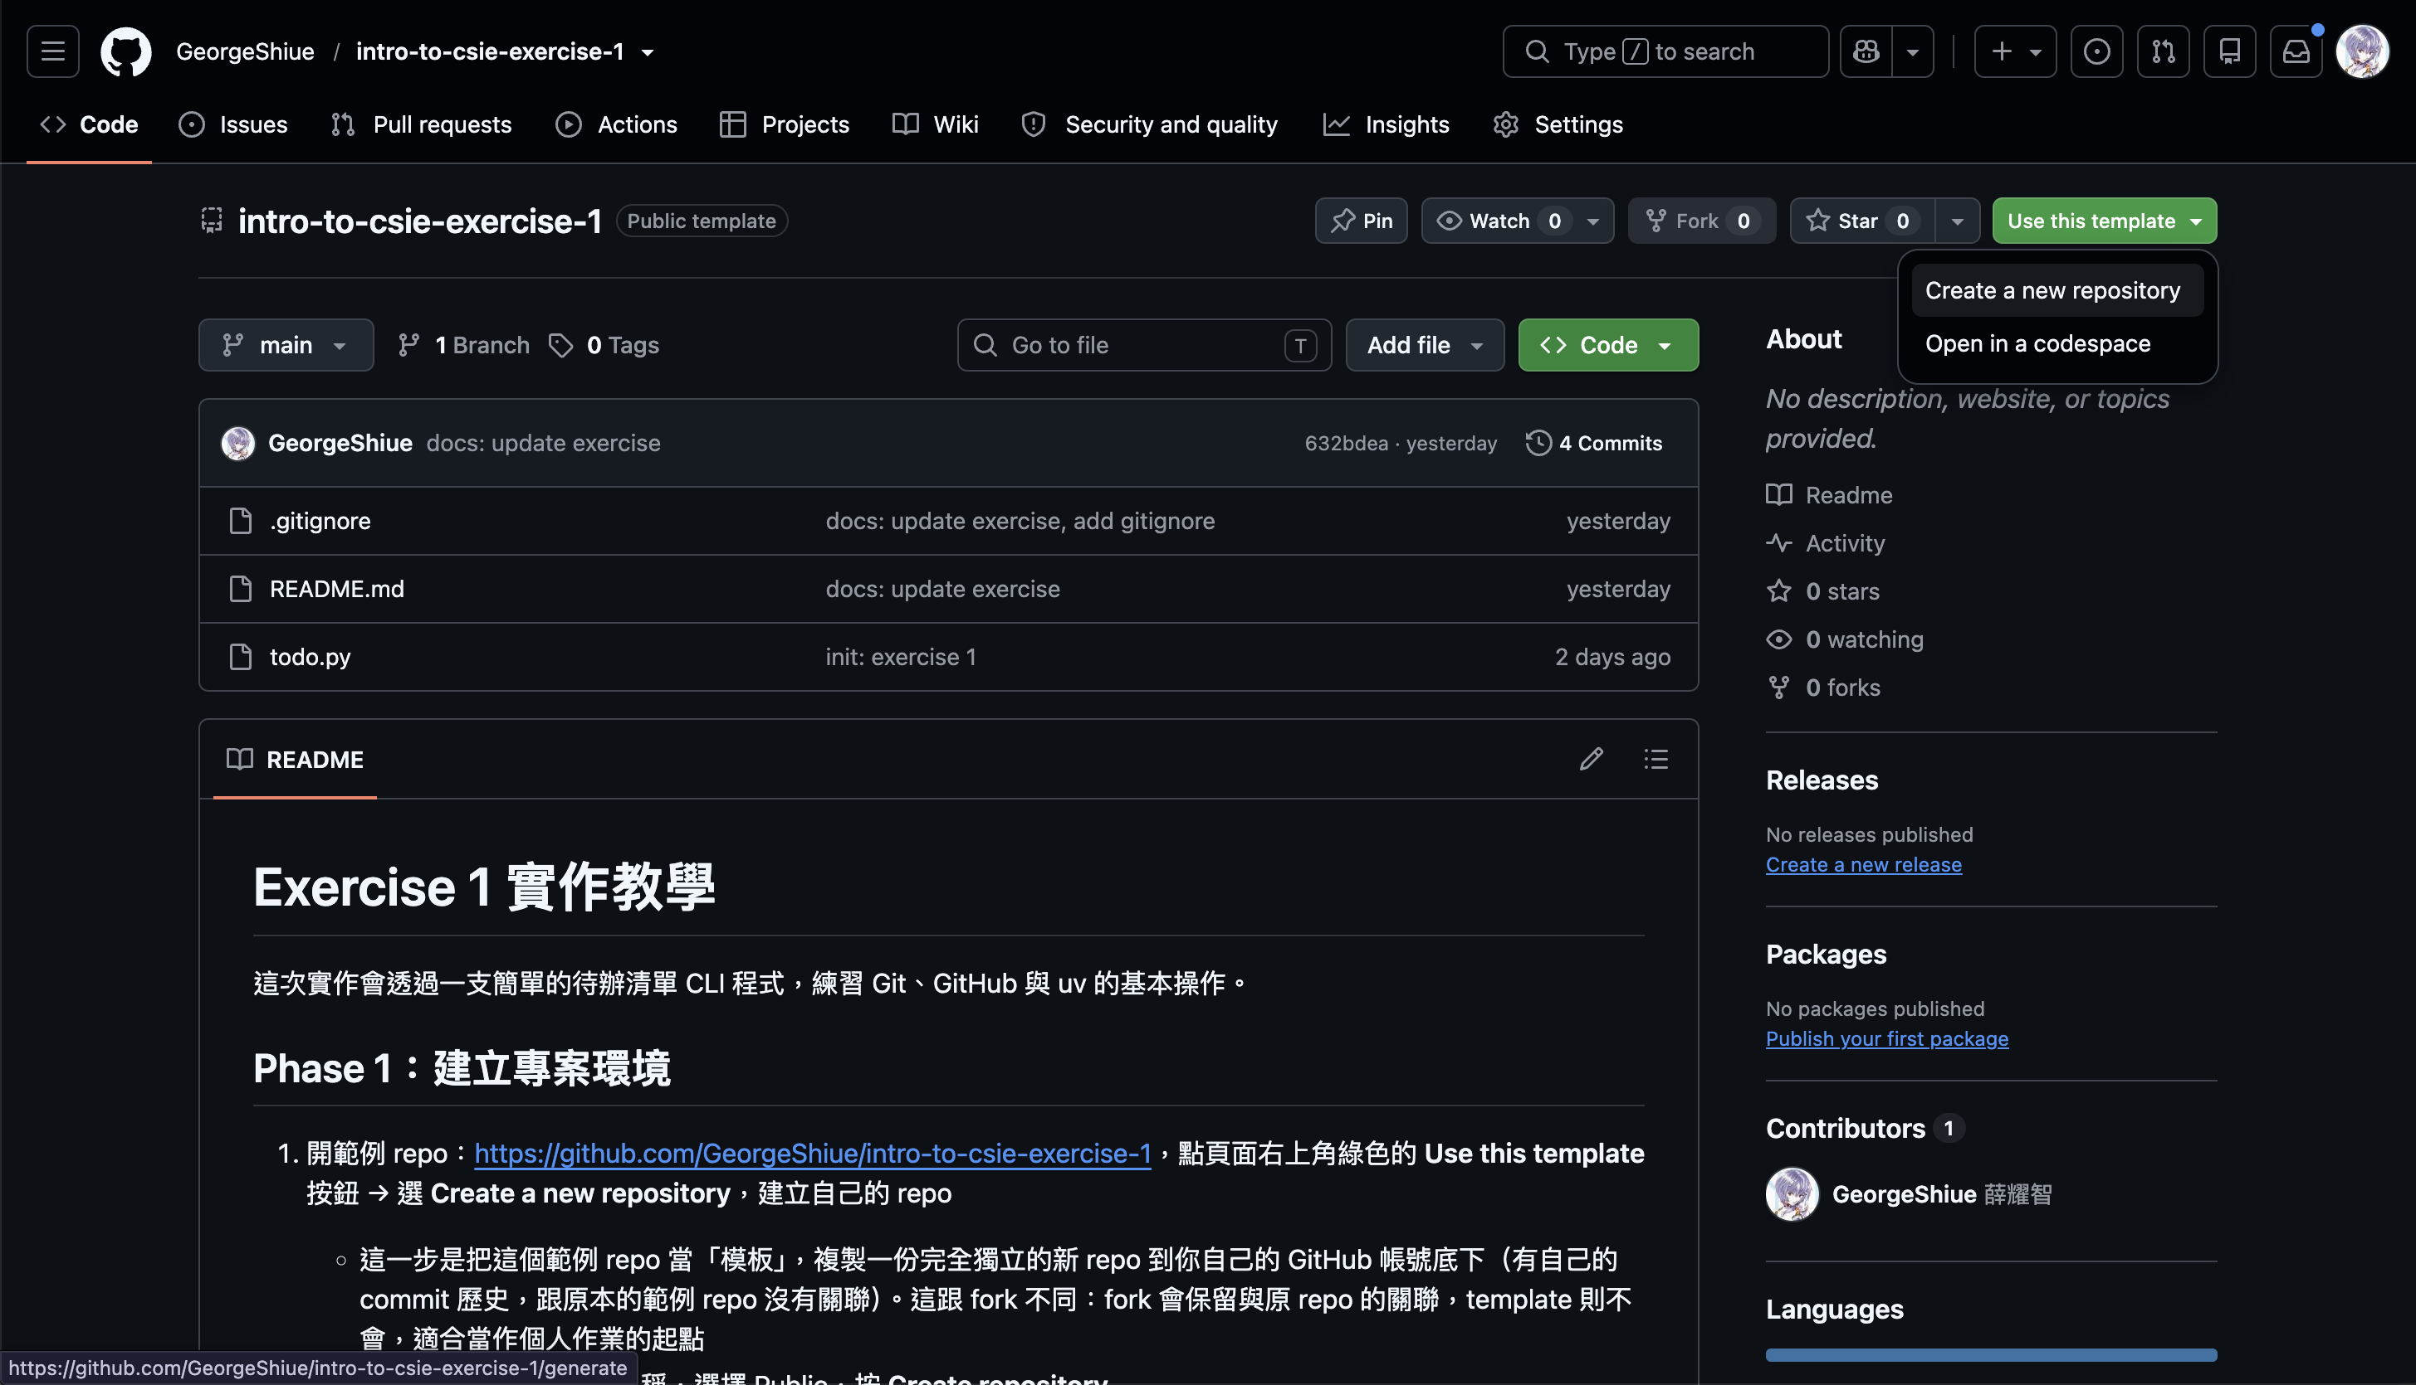
PHASE 1 · 建立專案環境
1
從 Template 創建個人 Repository
登入 GitHub 後，進入 Exercise 1 template
點擊 Use this template
點擊 Create a new repository

Slide 5
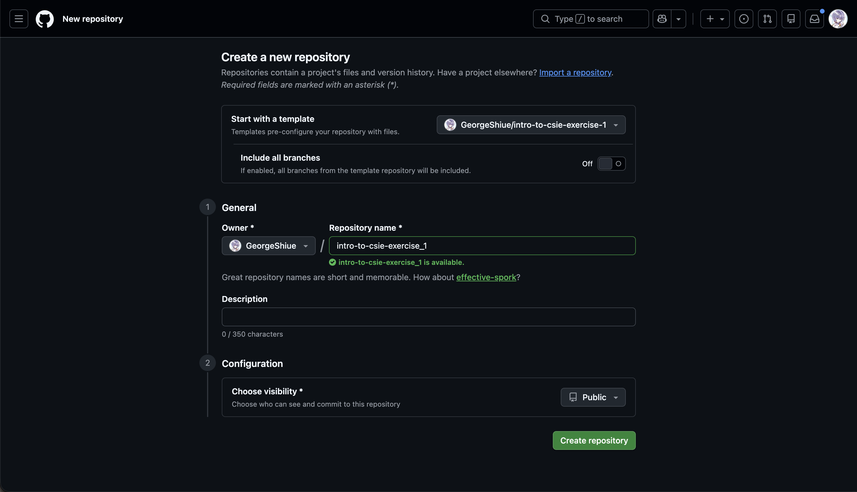
PHASE 1 · 建立專案環境
1
從 Template 創建個人 Repository
輸入 repo 名稱
Visability 選擇 public
點擊 create repository

Slide 6
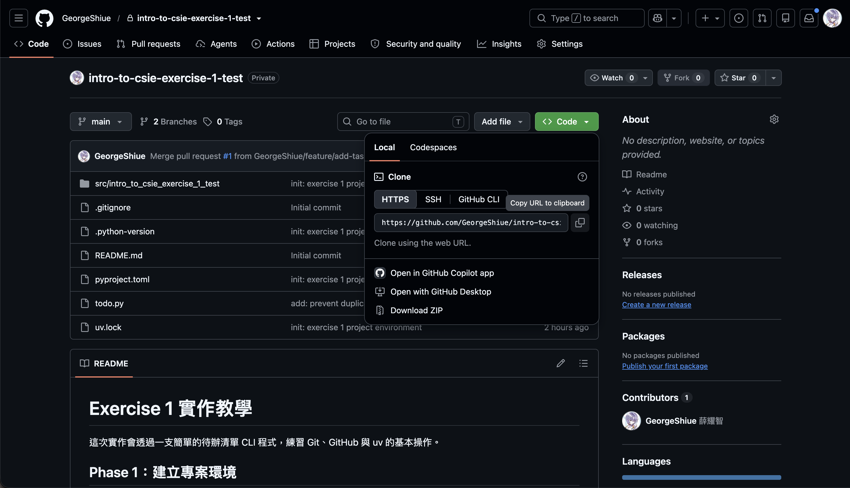
PHASE 1 · 建立專案環境
2
Git Clone Exercise 1 Repository 到本機
Repo 網址
  進入剛創建的個人 exercise 1 repo 頁面
  點擊 Code
  看到 HTTPS 下方網址，點右側複製按鈕複製網址

Slide 7
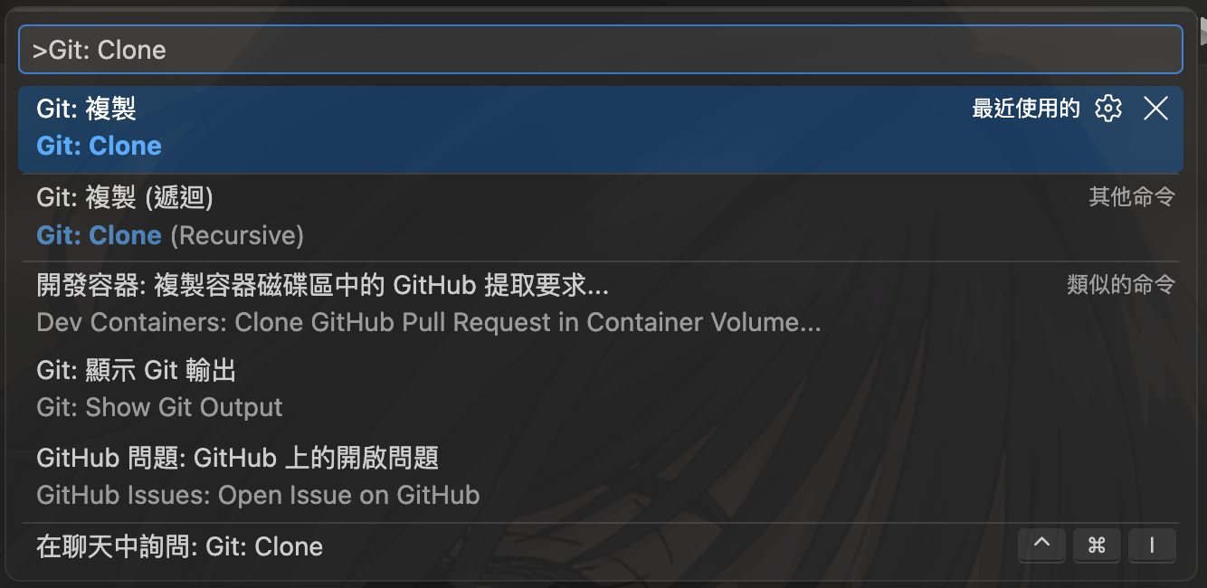
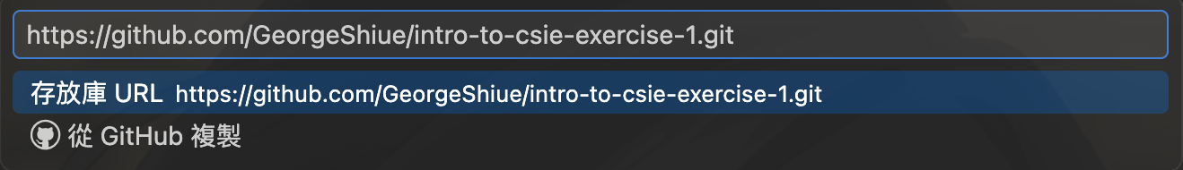
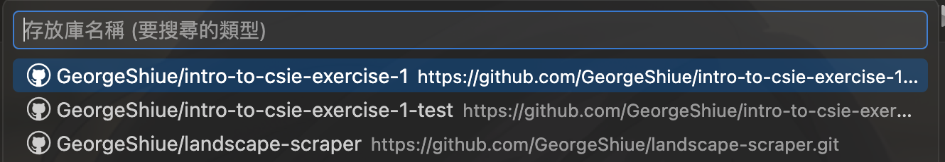
PHASE 1 · 建立專案環境
2
Git Clone Exercise 1 Repository 到本機
VS Code：
  Cmd/Ctrl+Shift+P 輸入 Git: Clone 並點擊
  貼上 exercise 1 repo 網址或是點擊下方 從 GitHub 複製然後選擇 exercise 1 repo
終端機：
  cd <自己的程式資料夾路徑>
  git clone < exercise 1 repo 網址>
  用 VSCode 打開該資料夾

Slide 8
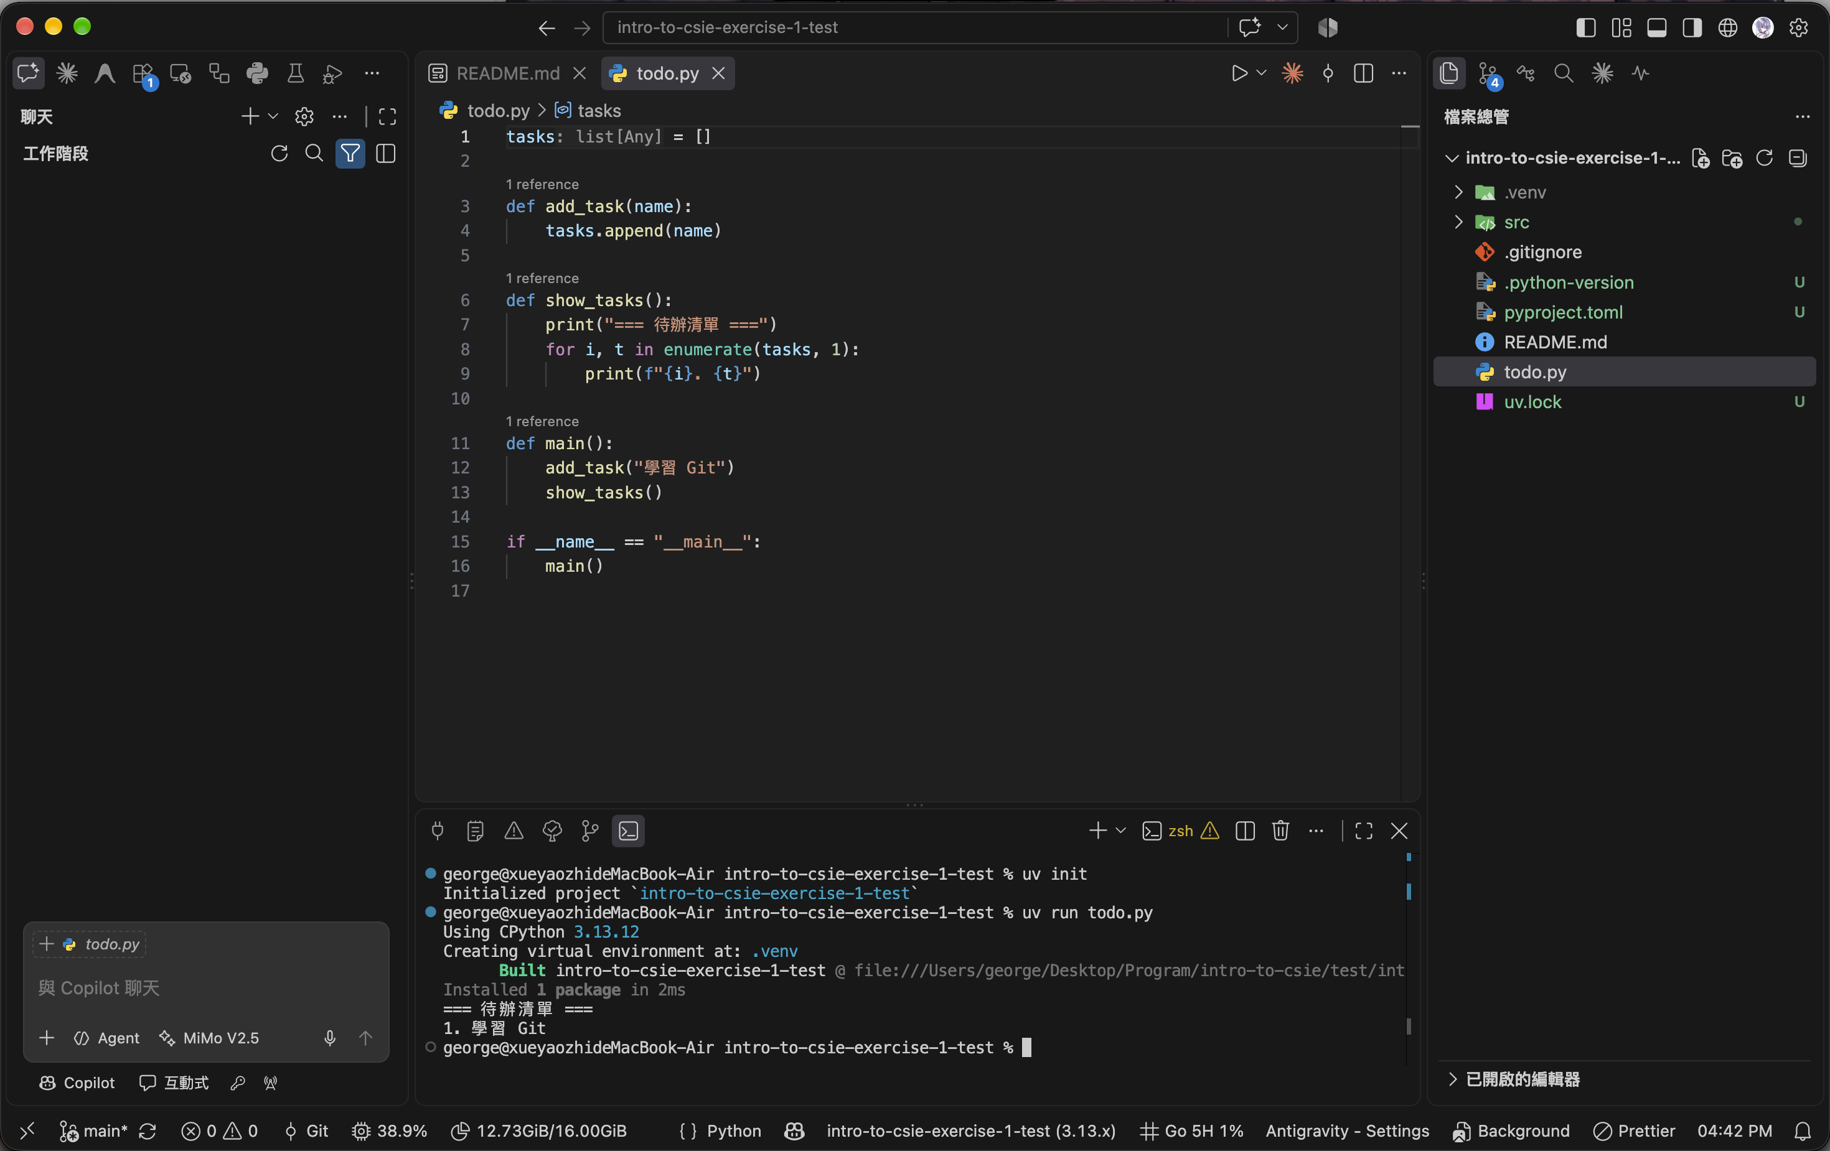
PHASE 1 · 建立專案環境
3
uv 初始化專案 python 環境
打開終端機執行 uv init
檢查是否成功創建 pyproject.toml, python-version, src 等等檔案
終端機執行 uv run todo.py
檢查是否成功創建 .venv 環境資料並確認執行成果

Slide 9
PHASE 2 · 專案版本管理
在 main 分支上做提交第一個 commit，並推送至 GitHub。
feature/delete-task
先開好，晚點 Feature 2 才會用到
main
init: exercise 1
project environment
feature/add-task
接下來要開始開發 Feature 1

Slide 10
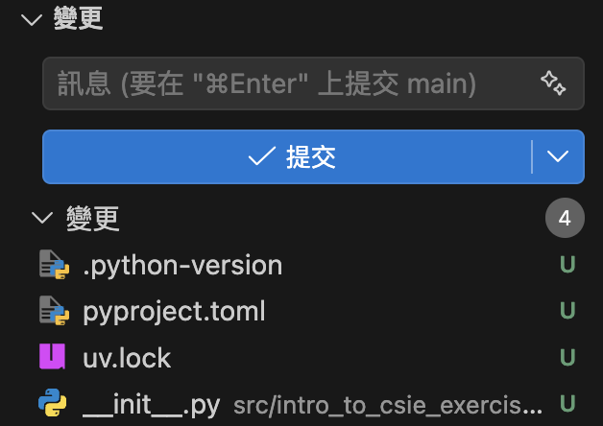
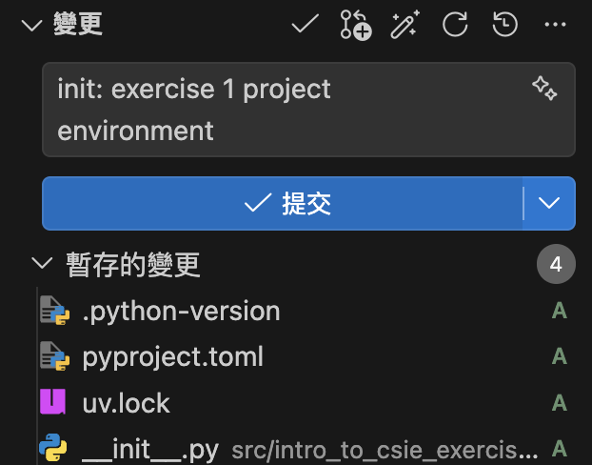
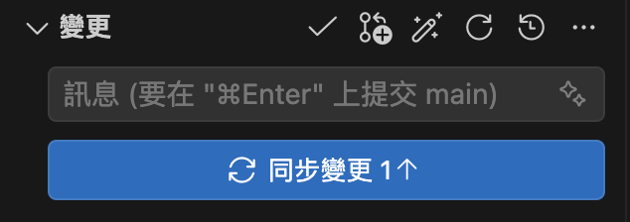
PHASE 2 · 專案版本管理
1
推送第一支 Commit
VS Code
  點擊版本控制面板變更旁的＋暫存所有檔案變更
  輸入 commit 訊息並打勾提交暫存變更
  點選同步變更推送至 GitHub
終端機
  git add .
  git commit -m "init: exercise 1 project environment"
  git push

Slide 11

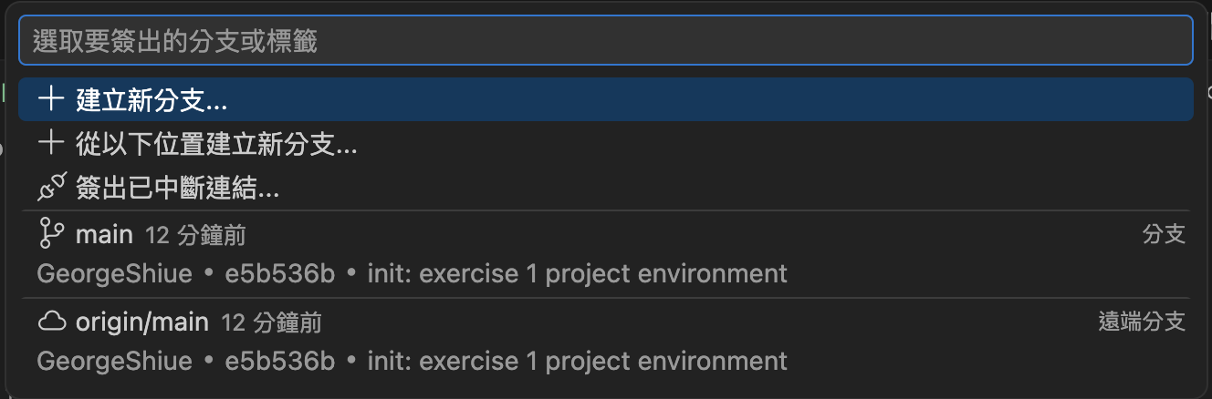
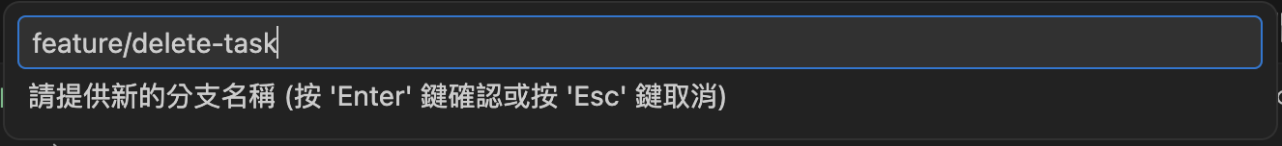
PHASE 2 · 專案版本管理
2
建立 feature/delete-task 分支
VS Code
  點左下角目前分支名稱 (main)
  點選建立新分支
  輸入 feature/delete-task
終端機
  git checkout -b feature/delete-task

Slide 12

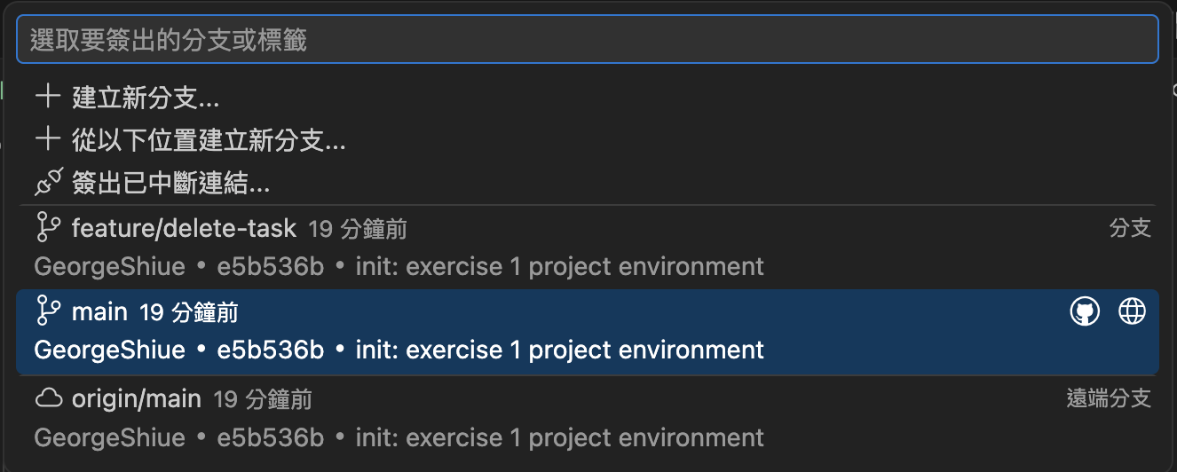
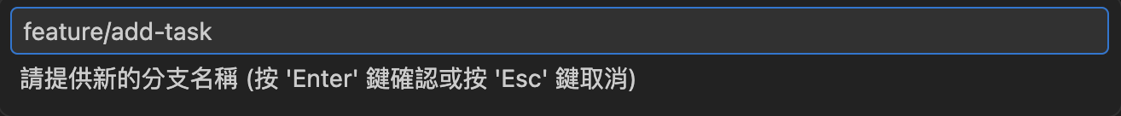
PHASE 2 · 專案版本管理
3
建立 feature/add-task 分支
VS Code
  點左下角分支名稱(feature/delete-task)
  點擊本地 main 分支切換過去
  重複上一步驟建立 feature/add-task 分支
終端機
  git checkout main
  git checkout -b feature/add-task

Slide 13
PHASE 3 · 新增任務防止重複機制
延續 feature/add-task 分支，強化 add_task 新增前的重複檢查，並更新展示畫面與驗證流程。
①
②
③
檢查任務是否重複
同步更新展示邏輯
驗證並推送 Commit
add_task 新增前比對名稱，重複則略過新增
show_tasks() 顯示目前項目數，main() 加入重複測試
執行 uv run todo.py 確認輸出，再推送 commit

Slide 14
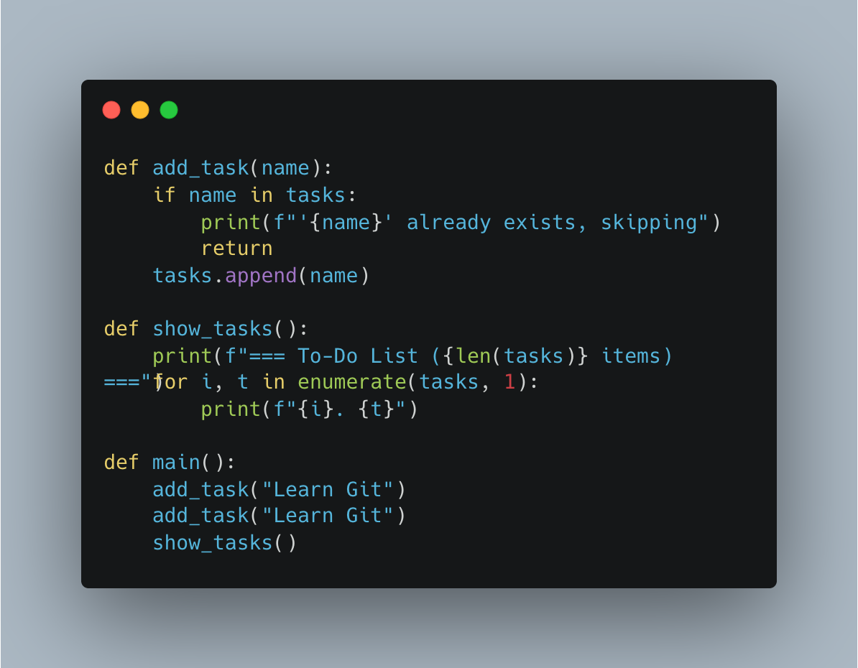
PHASE 3 · 新增任務防止重複機制
1
修改 todo.py 防止任務重複加入
add_task()：新增重複檢查
show_tasks()：顯示項目數
main()：新增防重複 Demo

Slide 15
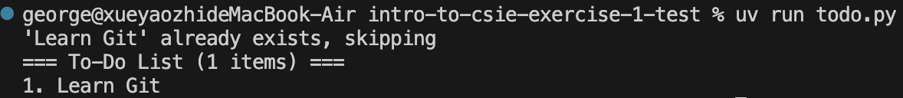
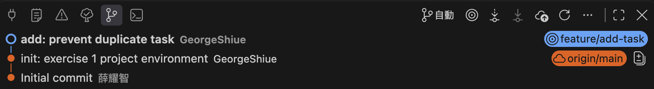
PHASE 3 · 新增任務防止重複機制
2
執行驗證後，推送 Commit
終端機執行 uv run todo.py
  確認重複任務被擋下並印出提示
  確認標題顯示「共 1 項」
重複先前 commit 操作，commit “add: prevent duplicate task”，並推送至 GitHub

Slide 16
PHASE 4 · PR 合併與同步
1
2
3
4
Compare & pull request
檢查 diff
Merge pull request
同步本機 main
base: main ← compare: feature/add-task
Files changed 確認只有 todo.py 被改動，寫一句 PR 說明後 Create pull request
點 Merge pull request → Confirm merge 完成合併
git checkout main && git pull，執行 uv run python todo.py 驗證 Feature 1

Slide 17
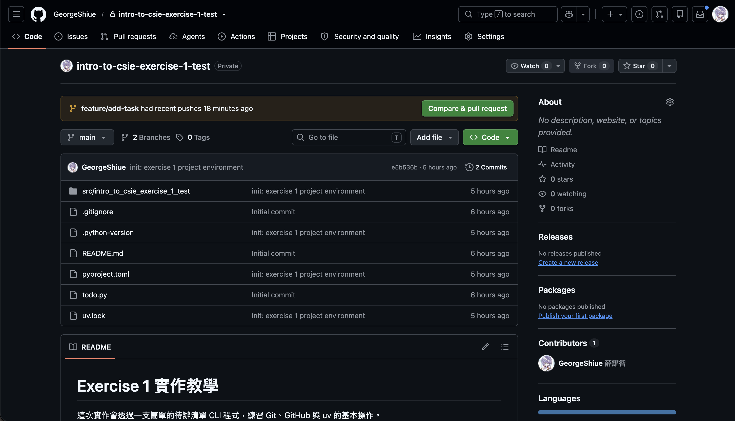
PHASE 4 · PR 合併與同步
1
回到 GitHub 準備開啟 Pull Request
查看個人 exercise 1 repository 頁面
點擊 Compare & pull request

Slide 18
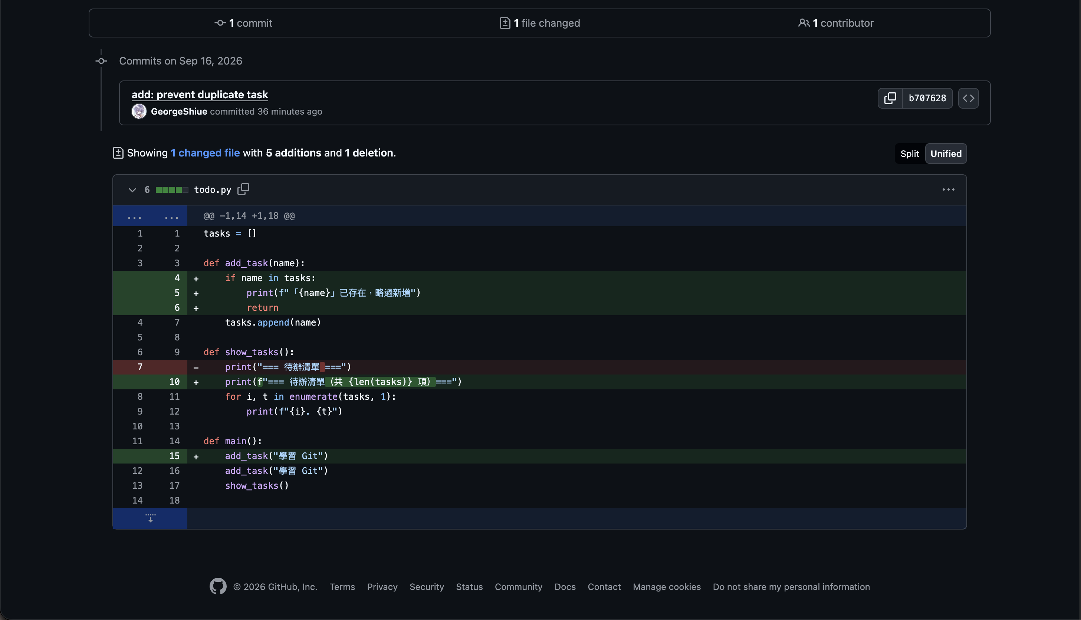
PHASE 4 · PR 合併與同步
2
確認變更後開啟 Pull Request
查看下方 commit 紀錄和檔案變更
確認只有 todo.py 被改動

Slide 19
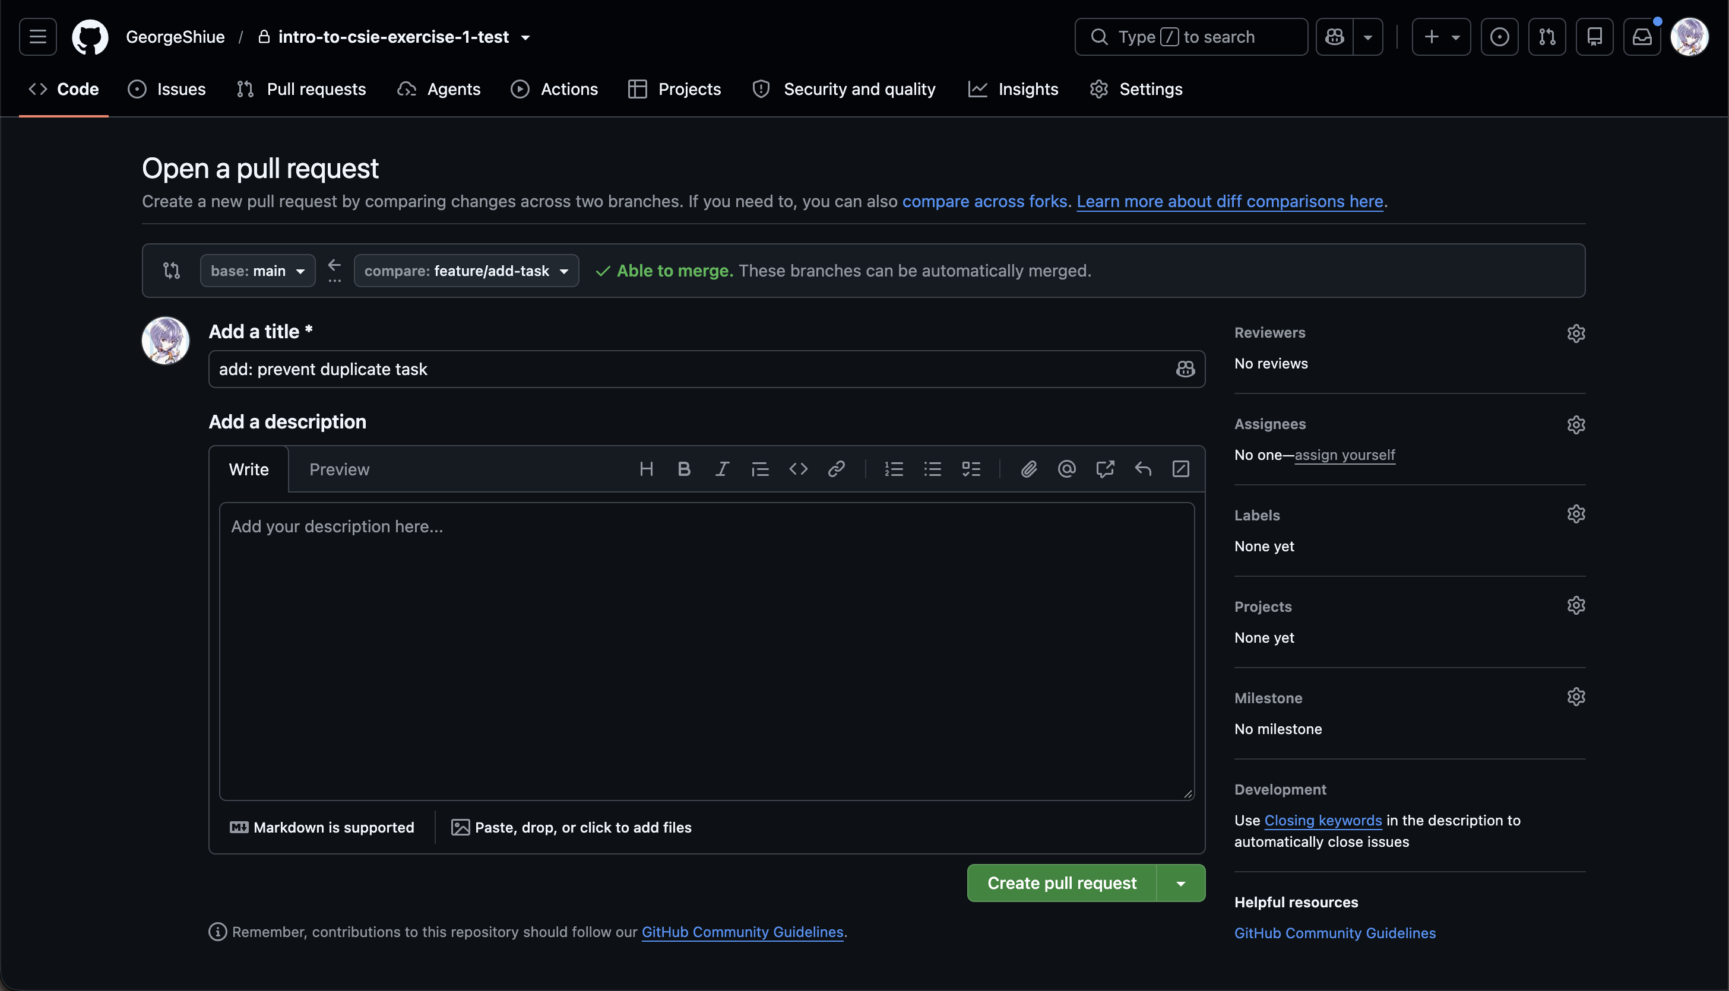
PHASE 4 · PR 合併與同步
2
確認變更後開啟 Pull Request
回到上方確認 base: main ← compare: feature/add-task以及右側顯示 Able to merge
點擊 Create Pull Request

Slide 20
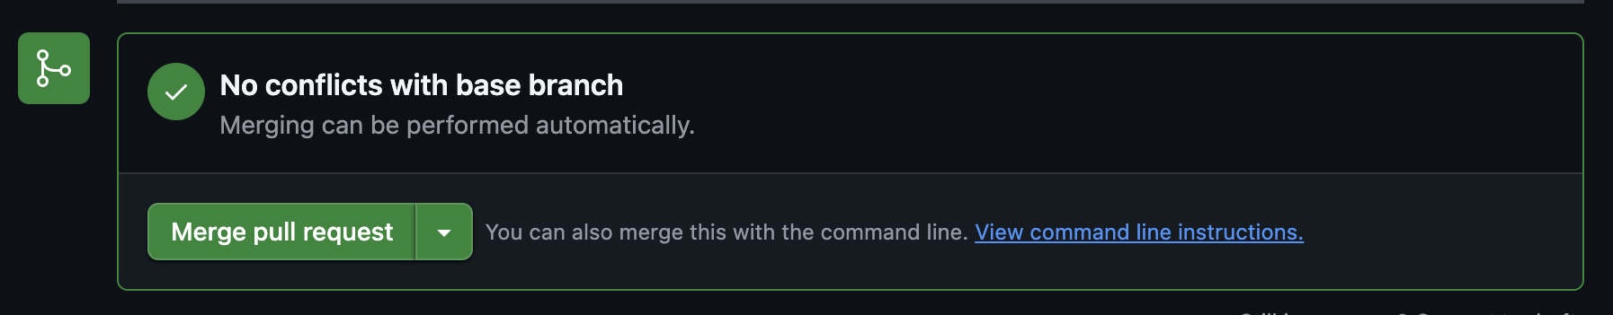
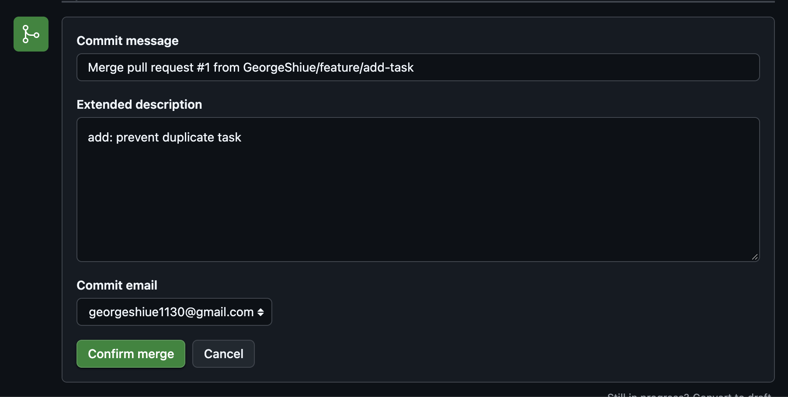
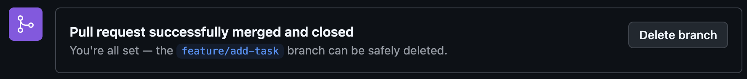
PHASE 4 · PR 合併與同步
3
合併 Pull Request
PR 建立後，點擊 Merge pull request
再點一次 Confirm merge
看到 Pull request successfully merged and closed 說明合併成羹

Slide 21
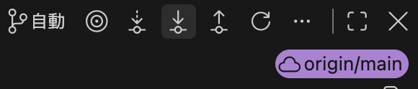
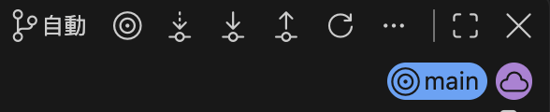
PHASE 4 · PR 合併與同步
4
同步變更驗證 Feature 1
回到本機同步 main 分支到最新進度
  VS Code：
    左下角點分支名稱切回 main
    打開 git graph 面板，點擊上方的 Pull 按鈕
  終端機：
    git checkout main
    git pull
驗證 Feature 1：
  終端機執行 uv run python todo.py
  確認重複任務被攔截，標題顯示項目數

Slide 22
回顧 Phase 1–4
1
Phase 1 · 建立專案環境
用 Template 建立各自獨立的 Repository，讓版本歷史從一開始就可追蹤、彼此不互相干擾。
2
Phase 2 · 專案版本管理
用 feature 分支隔離開發內容，讓 main 保持穩定，方便多功能並行開發。
3
Phase 3 · 防止任務重複機制
修改功能前先理解既有程式邏輯，養成同步考慮邊界情況（edge case）的習慣。
4
Phase 4 · PR 合併與同步
Pull Request 是程式碼審查與版本同步的節點，讓變更被檢視、確認無誤後才併入 main。

Slide 23
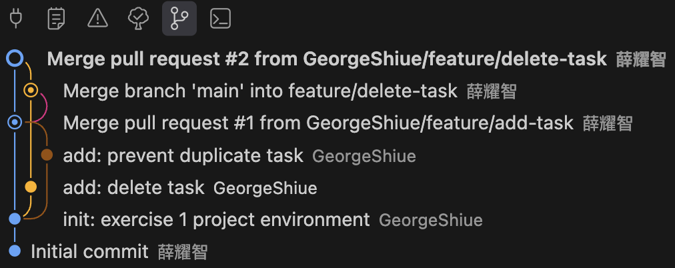
繳交規範
繳交項目
GitHub repo 連結（含 Feature 1、2 兩次 PR 合併紀錄）
Git Graph 截圖（VS Code 畫面，需看得出分支與合併過程）
作業規定
每份作業配分 2.5%
課堂當天 23:59 分前繳交

Slide 24
PHASE 5 · 刪除任務功能
在 feature/delete-task 分支上新增 delete_task 功能，讓使用者可以依名稱移除清單中的任務。
①
②
③
找到並移除任務
處理找不到的情況
更新畫面並推送 Commit
delete_task 依名稱在清單中搜尋，找到就移除該筆資料
名稱不存在時顯示提示訊息，程式不會中斷執行
show_tasks() 重新顯示清單，驗證後推送 commit

Slide 25
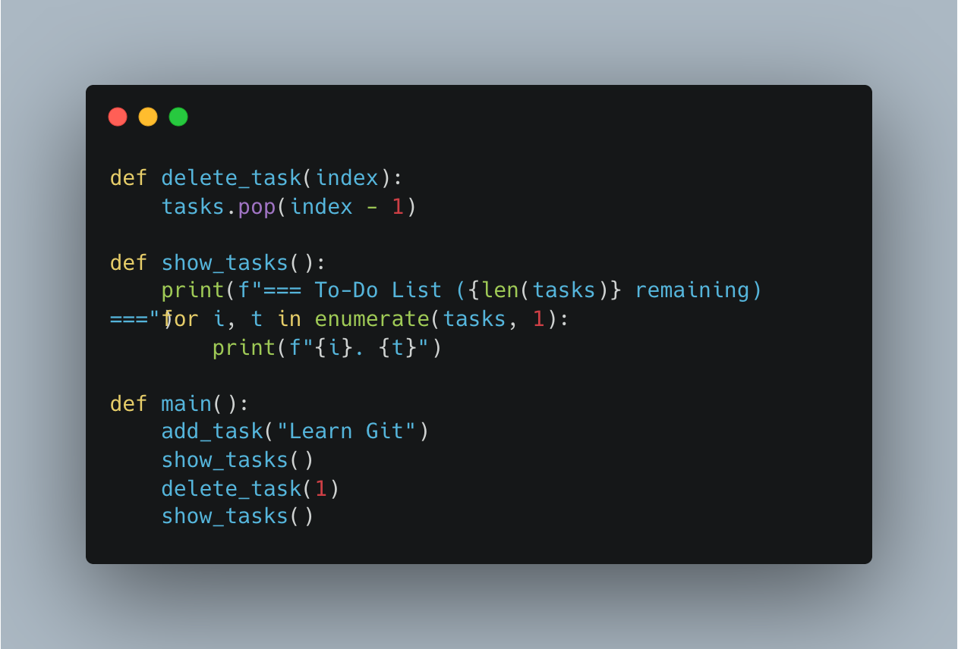
PHASE 5 · 刪除任務功能
推送刪除任務功能並開啟 PR
切換到 feature/delete-task 分支
修改 todo.py
提交 “add: delete task”並推送
在 GitHub 頁面開啟 PR

Slide 26
PHASE 5 · 刪除任務功能
衝突出現了：Merge conflicts
建立 PR 後，頁面會出現紅字 Can't automatically merge — 這是 GitHub 提前告訴你 main 跟 feature/delete-task 已經衝突。
todo.py 的衝突標記
衝突原因
<<<<<<< main
print(f"=== 待辦清單（共 {len(tasks)} 項）===")
=======
print(f"=== 待辦清單（剩餘 {len(tasks)} 項）===")
>>>>>>> feature/delete-task
兩邊都改了 show_tasks() 的標題那一行
但改成不一樣的內容（「共」vs「剩餘」）
其他部分（防重複、delete_task）不衝突，Git 會自動合併
PR 頁面上：紅底 Merge conflicts 標籤 ＋ 「This branch has conflicts that must be resolved」＋ 灰色不可按的 Merge pull request 按鈕

Slide 27
PHASE 6 · 解決 Merge Conflict
1
2
3
4
Edit on the web
留一種說法
Mark as resolved
Commit merge
點 Resolve conflicts 旁下拉箭頭 → 選 Edit on the web（不要選 Fix with Copilot）
刪除衝突標記（<<<<<<<、=======、>>>>>>>）跟不要的那一行，只留一個標題版本
右上角紅色 1 conflict 消失、變成綠色打勾 Resolved 後，點 Mark as resolved
回到 PR 畫面，點綠色 Commit merge 按鈕完成 merge
接著回本機同步：git checkout main && git pull，執行 uv run todo.py 確認新增防重複、刪除功能都正常運作，標題顯示也正確。

